Slide 1
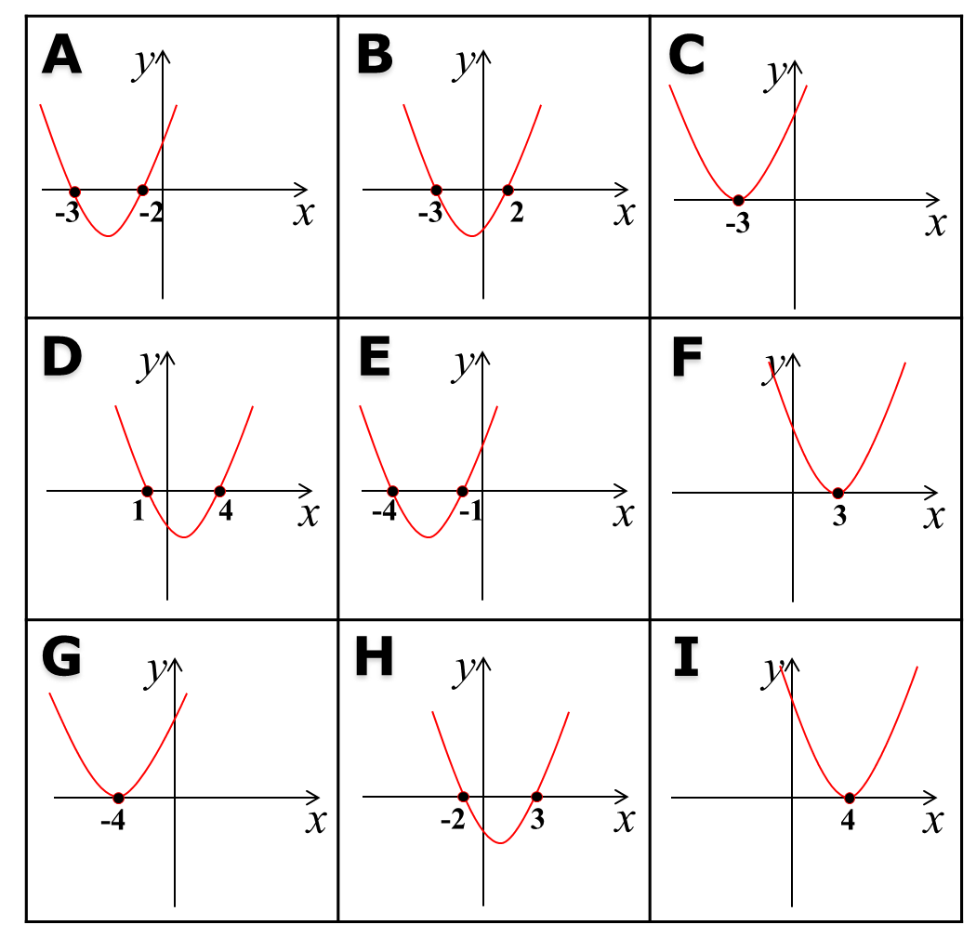
Match the equation with the graph.
1) y = (x + 3)(x + 2)
2) y = (x + 1)(x + 4)
3) y = (x + 4)(x + 4)
4) y = (x + 3)²
5) y = (x − 3)(x + 2)
6) y = x² + x – 6

Slide 2
Will the graph be U or ꓵ?
1) y = (x + 3)(x + 2)
6) y = x² + 2x + 4
2) y = (x – 1)(x – 4)
7) y = x² – 3x – 5
3) y = (2 – x)(x + 4)
8) y = –x² + 2x + 4
4) y = (x – 3)²
9) y = 4 + 2x – x²
5) y = (5 − x)(2 − x)
10) y = x – x²

Slide 3









What are the possible equations for each graph?
A
y
C
E
y
y
x
$$−8$$
$$−2$$
2
$$4$$
x
$$−3$$
x
B
y
D
y
F
y
x
$$0$$
$$4$$
x
$$−1$$
$$3$$
x
$$2$$

Slide 4
ANSWERS

Slide 5
Match the equation with the graph.
1) y = (x + 3)(x + 2)
A
2) y = (x + 1)(x + 4)
E
3) y = (x + 4)(x + 4)
G
4) y = (x + 3)²
C
5) y = (x − 3)(x + 2)
H
6) y = x² + x – 6
B

Slide 6
Will the graph be U or ꓵ?
1) y = (x + 3)(x + 2)
U
6) y = x² + 2x + 4
U
2) y = (x – 1)(x – 4)
U
7) y = x² – 3x – 5
U
3) y = (2 – x)(x + 4)
U
8) y = –x² + 2x + 4
U
4) y = (x – 3)²
U
9) y = 4 + 2x – x²
U
5) y = (5 – x)(2 – x)
U
10) y = x – x²
U

Slide 7









What are the possible equations for each graph?
A
y = (x + 8)(x + 2)
y = x² + 10x + 16
y
C
y = (x - 2)(x - 4)
y = x² - 6x + 8
E
y = (x + 3)(x + 3)
y = x² + 6x + 9
y
y
x
$$−8$$
$$−2$$
2
$$4$$
x
$$−3$$
x
B
y
y = (x - 2)(x - 2)
y = x² - 4x + 4
D
y
y = (x + 1)(x - 3)
y = x² - 2x - 3
F
y
y = x(x - 4)
y = x² - 4x
x
$$0$$
$$4$$
x
$$−1$$
$$3$$
x
$$2$$

